Slide 1


Virallinen opas-
lionohjelma
Voimaannuttaminen on
avain menestykseen!
1

Slide 2
Tervetuloa!
Osallistujien ja vieraiden esittely
Ilmoitukset
Tauot
Ateriat
Käytännön asiat
Kerro koulutukseen liittyvät odotukset pienryhmille
2

Slide 3
aa
Opaslionin koulutuskurssin tavoitteet
Ymmärtää opaslionin rooli
Kehittää suunnitelma klubin opastamiseksi, jotta se toimii itsenäisesti ja tehokkaasti.
Tarjota työkaluja klubivirkailijoille
Laatia järjestelmän seurata kehittymistä opaslionin kaudella
3

Slide 4
Kuusi osaa klubin menestyksessä
Klubin jäsenet ovat järjestäneet palveluprojekteja, jotka ovat heille tärkeitä.
Klubi on saavuttanut nettokasvua jäsenmäärässä ja se ottaa uudet jäsenet
nopeasti mukaan aktiviteetteihin.
Klubi kommunikoi tehokkaasti jäsenten ja yleisön kanssa.
Klubin tapahtumia järjestetään säännöllisesti ja ne ovat tarkoituksenmukaisia ja positiivisia.
Klubivirkailijat osallistuvat lohkon ja piirin johtajakoulutukseen.
Klubi on hyvässä asemassa ja hoitaa raportit säännöllisesti.
4

Slide 5
Kurssin sisältö
Osa I: Menestyksellisen opaslionin taidot
Osa II: Hyvä aloitus -
Ole tiedon asiantuntija
Osa III: Perusta klubivirkailijoiden mentoritiimi
Osa IV: Suunnittele klubivirkailijoiden koulutus
Osa V: Klubin tarpeiden arvioiminen
Osa VI: Opaslionin resurssit
Opaslionin kurssi voidaa suorittaa joko itsenäisesti tai luokkahuoneessa tapahtuvan koulutuksen kautta.
5

Slide 6
Tämän päivän työpajan kurssimateriaalit
  Klubivirkailijan työkalut
  Tyypillinen klubin rakenne
  Klubin malli- ja ohjesäännöt
  Klubin presidentin / ensimmäisen varapresidentin e-Kirja
  Klubisihteerin e-Kirja
  Klubin rahastonhoitajan e-Kirja
  Klubin jäsenjohtajan e-Kirja
  Klubin palvelujohtajan e-Kirja
  Klubin markkinointijohtajan opas
  Klubivirkailijoiden virkaanasettamis-
  seremonia
  Klubin laatutyökalut
  Parhaat käytännöt varainhoidon avoimuudessa
  Suunnittele klubisi menestys
  Klubin laatualoite
  Teidän klubinne, teidän tapanne!
  Klubin jäsenyys ja projektisuunnittelu
  Uuden jäsenen perehdytysopas
  Lionien paikkakunnan tarvearviointi
  Tee siitä totta: Klubiprojektien kehitysopas
  Uuden jäsenen jäseneksiottaminen
  Osallistuja - Opaslion työkalut
  Perustamisjuhlan suunnitteluopas
  Opaslionohjelman työkirja
  Koulutettu opaslion – Arvio klubin uudelleenrakentamisesta
  Opaslionin nimityslomake
6

Slide 7

Todistusprosessi
Suorita kurssiin liittyvät materiaalit
Suorita testi ja täytä tarkastuslomake (DG, D/MD GLT-koordinaattorin allekirjoittama)
Lähetä tarkastuslomake Piiri- ja klubihallinnon jaokseen:
certifiedguidinglions@lionclubs.org
7

Slide 8

Osa I
Menestyksellisen opaslionin taidot
Muiden vahvistaminen on menestyksen avain!

Slide 9
Osa I: Menestyksellisen opaslionin taidot
Hallinnosta vastaava
Neuvoja
Yhteys-henkilö
Innostunut
Taitava esittäjä
Kuuntelija
Teknologiasta vastaava
Motivoija
Kouluttaja
Kommunikoija
Tarkkailija
Suunnittelija
Tiimin rakentaja
Taitojen kehittäminen auttaa sinua henkilökohtaisesti ja ammatillisesti
9

Slide 10
Osa I: Menestyksellisen opaslionin taidot
Opaslionin tärkein taito...
sitoutuminen!!!
Menestyksen mitta. Menestyksen lopullinen mitta on, että opaslion auttaa klubia toimimaan itsenäisesti. Opaslion on onnistunut silloin, kun klubi ei enää tarvitse hänen apuaan.
10

Slide 11

Harjoitus 1 – Sivu 7
Opaslionin taitojen itsearviointi
Tee yhteenveto taidoista, joiden uskot olevat tärkeitä opaslionille.
Mitä taitoja sinulla jo mielestäsi on ja mitä taitoja haluaisit kehittää edelleen?
Miten voit parantaa näitä taitoja?
11

Slide 12
Osa II
Hyvä aloitus
Ole tiedon asiantuntija!

Slide 13
Osa II: Hyvä aloitus
Jopa kokeneista
ja asiantuntevista lioneista on haasteellista pysyä ajan tasalla uusien sääntöjen, tukimateriaalien ja aloitteiden suhteen.
Lionien oppimiskeskus
Kirjaudu Lion Portal -alustalle
Poista ponnahdusikkunoiden esto käytöstä.
Katso opetusohjelma tilin luomisesta.
Tutustu usein kysyttyihin kysymyksiin.
13

Slide 14
Osa II: Hyvä aloitus
Kurssiluettelosta löydät Klubivirkailijoiden koulutuksen
Klubivirkailijoiden koulutus
YKSITYISKOHDAT
Aloita kurssi
Klubipresidentin velvollisuudet
YKSITYISKOHDAT
Klubin rahastonhoitajan velvollisuudet
YKSITYISKOHDAT
Aloita kurssi
Aloita kurssi
Klubin sihteerin velvollisuudet
YKSITYISKOHDAT
Aloita kurssi
14

Slide 15
Tunnista klubivirkailijoiden koulutuksen keskeiset käsitteet
Harjoitus 2 – Sivu 9
Kun olet suorittanut kurssit, valitse vähintään kolme asiaa tai käsitettä, jotka ovat omasta mielestäsi kaikkein tärkeimmät uusille klubivirkailijoille.
Mikä on tärkein tieto, jonka haluat kertoa klubipresidentille?
Mikä on tärkein tieto, jonka haluat kertoa klubisihteerille?
15

Slide 16
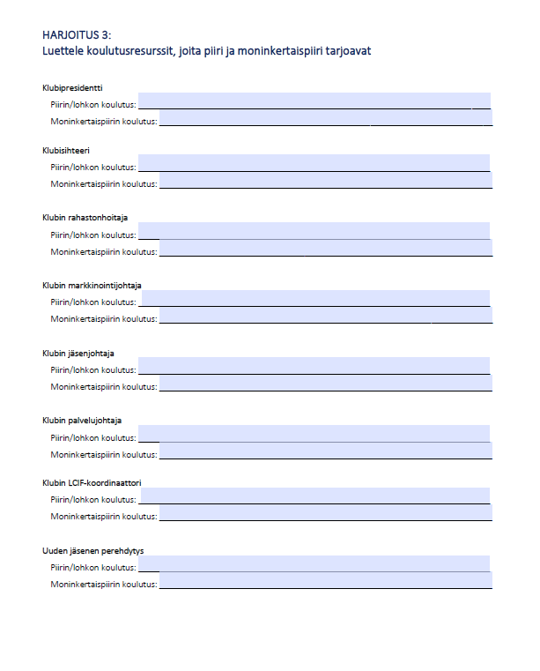
Piirin ja
moninkertaispiirin koulutusresurssit
Harjoitus 3 – Sivu 10
Luettele koulutusresurssit, jotka ovat käytettävissä piirissä ja moninkertaispiirissä.
16

Slide 17
Osa II
Hyvä aloitus
Resurssit klubin tehokkaaseen toimintaan
Ole resurssi, joka tuntee resurssit

Slide 18

Tavallisen klubin rakenne
    Kaikki klubivirkailijat
    Ohjelmakoordinaattori Lion Tamer (valinnainen)
Liitännäisklubin presidentti Tail twister (valinnainen)
Turvallisuusvirkailija (valinnainen)
Muut valitut johtajat ja/tai puheenjohtajat
Hallitus
Klubin virkailijat johtavat
Maailmanlaajuista toimintaryhmää
Klubivirkailijat
Presidentti
(Maailmanlaajuisen
toimintaryhmän
puheenjohtaja)
Edellinen
presidentti
(LCIF-
Koordinaat-
tori)
Ensimmäinen
vara-
presidentti
(Johtajakoulutus-
puheenjohtaja)
Jäsen-
johtaja
Palvelu-
johtaja
Toinen
vara-
presidentti
Sihteeri
Rahaston-
hoitaja
Markkinointi-
johtaja
Mallisääntö
ja
ohjesääntö-
toimikunta
Teknologia-
toimikunta
Talous-
toimikunta
Markkinointi-
toimikunta
Johtaja-
toimikunta
Jäsen-
toimikunta
Palvelu-
toimikunta
18
DA-MCS.FI 4/2022

Slide 19



Klubin malli- ja ohjesäännöt
Klubin päivitetyt mallisäännöt ja ohjesääntö
Määrittelee uudet virkailijat, johtajat ja toimikuntien puheenjohtajavirat
Toimikuntien tehtävät
Määrittelee klubin rakenteen
19
19

Slide 20

Klubivirkailijoiden e-Kirjat
Klubin presidentti/varapresidentti
Klubisihteeri
Klubin rahastonhoitaja
klubin jäsenjohtaja
klubin palvelujohtaja
Klubin markkinointijohtajan opas
20

Slide 21



Klubin laadun parantaminen -ohjelmat
Kokonaiskuvan näkeminen
Vuosi-suunnitelma
Hyvät kokoukset!

Slide 22

Klubin erinomaisuuspalkinto
Kartta onnistumiseen
Kriteerit koskevat näitä kehittämisalueita:
Jäsenyys
Palvelu
Johtaminen ja erinomaisuus hallinnossa
Markkinointi
Tämä palkinto voidaan saavuttaa joka vuosi – se onkin hyvä tavoite kaikille klubeille!
22
Notes:
Donna

Slide 23


Uudet jäsenet ja Charter Night

Slide 24
Harjoitus 4 – Sivu 11
Resurssit
klubin toiminnalle
Määritä Resurssi-keskuksessa olevan Klubin johtaminen -verkkosivun arvo
Mitkä ovat kolme tärkeintä asiaa, jotka ovat mielestäsi hyödyllisiä klubin erinomaisen hoitamisen edistämisessä?
24

Slide 25
Lion Portal
Lion Portal on paikka, jossa klubivirkailijat voivat hallinnoida klubejaan tehokkaasti
Hoida klubien jäsenluettelon muutokset; lisäykset, eroamiset, siirrot
Päivitä jäsenten yhteystiedot helposti
Luo postituslistoja yhteydenpitoa ja maksujen laskutusta varten
Tulosta klubin jäsenluettelot
Katso ja
maksa klubin maksut
Raportoi
palveluaktiviteetit Lion Portal -alustan kautta
25

Slide 26
Harjoitus 5 – Sivu 12
Lion Portal
Tutustu Lion Portal -alustaan
Tutustu usein kysyttyihin kysymyksiin
Ilmoittautuminen
Klubivirkailijoiden tietojen päivittäminen
Klubin jäsenlistan hallitseminen
Klubin tiliotteiden hallitseminen
26

Slide 27
Osa III
Perusta klubivirkailijoiden mentoritiimi

Slide 28

Osa III: Perusta klubivirkailijoiden mentoritiimi
Laajenna klubille annettavaa tukea perustamalla
klubivirkailijoiden mentoritiimi
varmistamaan, että klubilla on menestymiseen tarvittava tuki ja ohjaus.
28

Slide 29

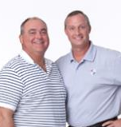



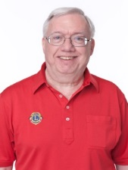
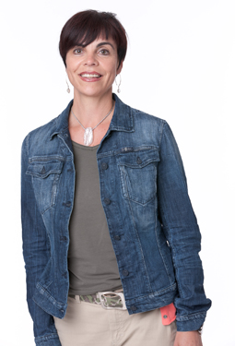



Osa III: Perusta klubivirkailijoiden mentoritiimi
Lohkon puheenjohtaja
Ottaa mukaan klubivirkailijat
koulutukseen ja
tapahtumiin, joita
lohko järjestää.
Kaksi kurssin käynyttä opaslionia
Kahden johtajan nimittäminen antaa heille mahdollisuuden jakaa työtaakka.
Yhden opaslionin pitäisi
osallistua jokaiseen kokoukseen ja
olla käytettävissä kysymyksiin.
Klubi
Piirikuvernööritiimi
Tarjoaa piirissä
koulutusta mahdollisimman
aikaisessa vaiheessa.
Klubivirkailijoiden mentorit
Virkailijoille annetaan mentoreiksi
asiantuntevat ja kokeneet
klubivirkailijat toisesta klubista tarjoamaan käytännöllistä tukea. Tuntee uusimmat työkalut.
29

Slide 30
Harjoitus 6 – Sivut 14-15
Perusta klubivirkailijoiden mentoritiimi
Tunnista henkilöt, jotka ovat päteviä toimimaan seuraavissa tehtävissä
Piirin tuki
(sivu 14)
Klubivirkailijoiden mentorit
(sivu 15)
30

Slide 31
Tauko!
31

Slide 32
Osa IV
Klubivirkailijan koulutuksen kehittäminen

Slide 33
Osa IV: Suunnittele klubi-
virkailijoiden koulutustilaisuudet
Ensimmäinen koulutusistunto: Alkuun pääseminen!
Toinen koulutusistunto: Klubin toiminta
Kolmas koulutusistunto: Tuottavien ja tarkoituksenmukaisten klubitapahtumien järjestäminen
Neljäs koulutusistunto: Jäsenten rekrytoinnin ja säilyttämisen tärkeys
Viides koulutusistunto: Tulevaisuuden suunnittelu ja erinomaisuuden saavuttaminen
Jokaisen istunnon tulisi kestää noin 60 minuuttia.
33

Slide 34
Ensimmäinen koulutusistunto
Alkuun pääseminen!
Johdanto Lions Clubs Internationaliin ja
Lions Clubs International Foundation -säätiöön
Klubin velvollisuudet
Charter Night -seremonia
Ensimmäinen tapaaminen klubivirkailijan mentoritiimin kanssa
34

Slide 35
Johdanto
Lions Clubs International
Resurssi: Uuden jäsenen perehdytysopas
Keitä lionit ovat
Klubisi historia
Organisaatiorakenne
- Piiri ja moninkertaispiiri
Lions Clubs Internationalin historia
Lions Internationalin rakenne ja organisaatio
35
35

Slide 36

Johdanto Lions Clubs Internationalin säätiöön
LCIF:n tehtävä: Antaa lionsklubeille, vapaaehtoisille ja kumppaneille mahdollisuus parantaa terveyttä ja hyvinvointia, vahvistaa yhteisöjä ja tukea avun tarpeessa olevia ihmisiä humanitaarisen avun ja apurahojen avulla, jotka vaikuttavat maailmanlaajuisesti, sekä edistää rauhaa ja kansainvälistä yhteisymmärrystä.
LCIF: Tarinoita ylpeydestä – Jaa tarinoita palvelusta
Apurahoihin liittyvät työkalut: Lisätietoja LCIF:n apurahoista ja resursseista, jotta löydätte klubillenne, piirillenne tai moninkertaispiirillenne mahdollisesti sopivan apurahan nyt tai tulevaisuudessa.
36
Notes:
LCIF on teidän säätiönne. LCIF vahvistaa palveluanne.
LCIF hallinnoi apurahoja:
humanitaariset aloitteet
maailmanlaajuiset terveysaloitteet
uudet ja kehitteillä olevat aloitteet.
Kutsukaa piirinne LCIF-koordinaattori kokoukseen kertomaan lioneille säätiöstänne.

Slide 37
Klubin velvollisuuksien ymmärtäminen
Klubin päivitetyt mallisäännöt ja ohjesääntö
Sisältää klubin ensisijaiset hallintoon liittyvät ohjeet ja muuta hyödyllistä tietoa, kuten:
Tehtävä, iskulause, motto, tarkoitus
sekä tavoitteet ja periaatteet
Jäsenyystyypit
Maksut ja jäsenmaksut
Varojen hoito
Kokoukset ja äänivaltaisuus
Vaalit
37
37

Slide 38
Charter Night - Perustamisjuhla
Resurssi: Perustamisjuhlan suunnitteluopas
Suunnittele tapahtuma Perustamisjuhlan tarkistuslistan avulla
Osallistujien esittelemiseen liittyvä etiketti
Matkajärjestelyt
Kummiklubin ja piirin tulee tarjota apua uuden klubin auttamiseksi tapahtuman järjestämisessä.
38
38

Slide 39





Ensimmäinen tapaaminen klubivirkailijan mentoritiimin kanssa
Esittele klubivirkailijat klubivirkailijoiden mentoreille.
Jokaiselle virkailijalle tulisi nimittää mentori, joka toimii tällä hetkellä vastaavassa virassa.
Mentorin tulee olla kokenut, tavoitettavissa ja kyettävä kommunikoimaan/kouluttamaan uutta virkailijaa tehokkaasti.
Anna kullekin parille kopio heidän tarkistuslistastaan (katso sivut 28–34).
39

Slide 40
Ensimmäisen koulutusistunnon päätavoitteet
Harjoitus 7 – Sivu 18
Ensimmäinen koulutusistunto on yleiskatsaus Lions Clubs Internationaliin
Miksi tämä on tärkeää?
Mitkä ovat mielestäsi ensimmäisen koulutusistunnon kolme tärkeintä tavoitetta?
40

Slide 41
Toinen koulutusistunto
Klubin toiminta
Tarkista virkailijaroolit ja ensimmäinen tapaaminen klubivirkailijan mentoritiimin kanssa
Korosta suunnittelun, tiimityön ja kommunikaation käsitteitä uusille virkailijoille.
41

Slide 42
Klubivirkailijan velvollisuudet
Resurssi: Klubivirkailijoiden e-Kirjat
Korostaa jokaisen klubivirkailijan tärkeää roolia.
Huomioi mahdolliset paikalliset mukautukset tarvittaessa.
Jokaiselle virkailijalle suunnitellut verkkosivut.
Jokaisen mentorin tulee käydä läpi hänen virkaansa koskevat yksityiskohdat.
42
42

Slide 43
Parhaat käytännöt varainhoidon avoimuudessa
Resurssi: Parhaat toimintatavat taloudellisen läpinäkyvyyden varmistamiseksi - Opas
Talous-
raportointi
Ohjeet
korvauksille
Pankkitilin
hallinta
Vuoden lopun
tarkastukset
43

Slide 44

Palveluaktiviteet-tien suunnittelu
Resurssi: Tee siitä totta!
Vaihe 1: Laadi luettelo mahdollisista ohjelmista
Vaihe 2: Nimitä työryhmiä
Vaihe 3: Tutki aihetta
Vaihe 4: Kirjoita suunnitelma
Vaihe 5: Toteuta suunnitelma
Muista, että klubin projektit ovat aina klubin omia päätöksiä.
44
44

Slide 45
Toisen koulutusistunnon päätavoitteet
Harjoitus 8 – Sivu 20
Toisessa koulutusistunnossa keskitytään klubin rooleihin ja velvollisuuksiin.
Mitkä ovat mielestäsi toisen koulutusistunnon kolme tärkeintä tavoitetta?
45

Slide 46
Kolmas koulutusistunto
Tuottavien ja tarkoituksenmukaisten kokousten järjestäminen
Ensimmäinen tapaaminen klubivirkailijan mentoritiimin kanssa.
Korosta suunnittelun, tiimityön ja kommunikaation käsitteitä uusille virkailijoille.
46

Slide 47
Tuottavien ja tarkoituksenmukaisten kokousten järjestäminen
Kannustaaksesi osallistumista varmista, että vastaatte jäsenten tarpeisiin:
Kokouksen päivämäärä, aika ja sijainti
Lähetä kutsut, joissa kerrotaan aktiviteeteista
Soita henkilökohtaisesti kutsuaksesi nykyisiä ja potentiaalisia jäseniä
Kutsu mielenkiintoisia ja asiaankuuluvia puhujia
Ota jäsenet mukaan projekteihin heti
47

Slide 48
Miten kokouksia parannetaan
Resurssi: Teidän klubinne, teidän tapanne!
Kokouksen muokkaaminen sopivaksi
Muokatkaa tavallisia kokouksia
Vaiheittainen muutos
Avain kokouksen menestykseen
Ideoita osallistamisen lisäämiseksi
Klubikokouksen ohjelmaideoita
Mainosta kokouksia ja tapahtumia yleisölle
48
48

Slide 49
Tuottavat ja tarkoituksenmukaiset kokoukset
Harjoitus 9 – Sivu 22
Kolmas koulutusistunto keskittyy tuottavien ja tarkoituksenmukaisten kokousten järjestämiseen
Mitä tarvitaan positiivisten ja tuottavien kokousten järjestämiseen?
Mitä voidaan tehdä osallistumisen lisäämiseksi?
49

Slide 50
Neljäs koulutusistunto:
Jäsenten rekrytoinnin ja säilyttämisen tärkeys
Tässä jaksossa korostetaan, että on tärkeää
jatkaa klubin kasvua ja tarjota mahdollisuus tarkistaa
klubivirkailijoiden mentoritiimin edistymistä.
50

Slide 51

Jäsenten rekrytoinnin ja säilyttämisen tärkeys
Resurssi: Klubin jäsenjohtajan e-Kirja
Uusien jäsenten rekrytointi
Kummin velvollisuudet
Jäseneksiottoseremonia
Uuden jäsenen perehdytys
Jäsenpalkinnot
Osallistuminen
51
51

Slide 52
Harjoitus 10 – Sivu 24
Jäsenyyssuunnitelman
luominen
Aloita jatkuva jäsenten rekrytointisuunnitelman laatiminen ja varmistaa klubivirkailijoiden kehittyminen
Kuvaile onnistuneita ideoita
uusien jäsenten hankkimiselle,
jotka voitaisiin kertoa
uusille klubivirkailijoille.
52

Slide 53
Viides koulutusistunto
Suunnittele tulevaisuutta
ja saavuttakaa erinomaisuus
Käy läpi jatkuvan suunnittelun ja kehittämisen tarve.
Tämän pitäisi tapahtua sen jälkeen, kun klubi on toiminut muutaman kuukauden ajan ja ennen kuin uudet klubivirkailijat
aloittavat toimikautensa seuraavana toimivuonna.
Kannusta suunnittelua ja klubin jatkuvaa kehittämistä
53

Slide 54
Tulevaisuuden suunnittelu ja klubin erinomaisuuden saavuttaminen
Resurssi: Suunnittele klubisi menestys
(Maailmanlaajuinen jäsenyysaloite)
Löydä klubisi vahvuudet
SWOT-analyysi
SMART-tavoitteet
Rakenna tiimi, Rakenna visio, Rakenna suunnitelma, Rakenna menestys
54
54

Slide 55
Tulevaisuuden suunnittelu ja klubin erinomaisuuden saavuttaminen
Resurssi: Klubin laatualoite
Tämä prosessi kestää noin neljä tuntia
tai se voidaan suorittaa useiden kokousten aikana.
  Vaihe 1: Prosessin ymmärtäminen
  Vaihe 2: Päätä muutoksen tarve käyttämällä
  kriittisiä arviointeja
  Vaihe 3: Päätä muutoksen tarve
  Vaihe 4: Laadi suunnitelmat
  Vaihe 5: Toteuta muutos ja ylläpidä sitä
55
55

Slide 56
Tulevaisuuden suunnittelu ja klubin erinomaisuuden saavuttaminen
Resurssi: Klubin erinomaisuuspalkinto
Perustuu seuraaviin saavutuksiin:
  Jäsenyys
  Palvelu
  Johtaminen ja erinomaisuus hallinnossa
  Markkinointi
56
56

Slide 57
Osa V
Klubin tarpeiden arvioiminen

Slide 58
Osa V:
Klubin tarpeiden arvioiminen
Klubin velvollisuuksien ymmärtäminen
Klubin johtaminen
Palveluaktiviteetit
Markkinointi
Lions Clubs International Foundation
Kokoukset
Jäsenkasvu
Piirin tuki
Johtajakoulutuksen edistäminen
Käytä Klubin arviointia
(sivut 35-39) ja päätä klubin tarpeista sekä parannettavista osa-alueista.
58

Slide 59
Osa VI
Opaslionin resurssit

Slide 60

Arvioi klubisi hyvinvointia joka kuukausi
Nettojäsenyys
Resurssi: Klubin terveystarkastus
Pikakatsaus:
Nettojäsenyys tähän mennessä
Palvelun raportointi
Virkojen kierrätys
Jäsenyyden raportointihistoria
Klubin nykyinen status
Palvelun raportointi
Raportointihistoria
Virkojen kierrätys
Klubin status
60

Slide 61
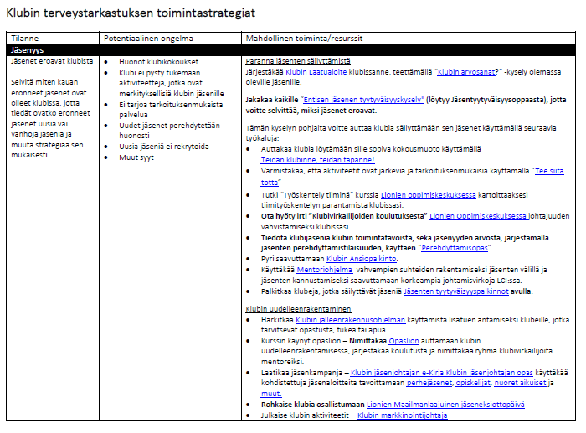
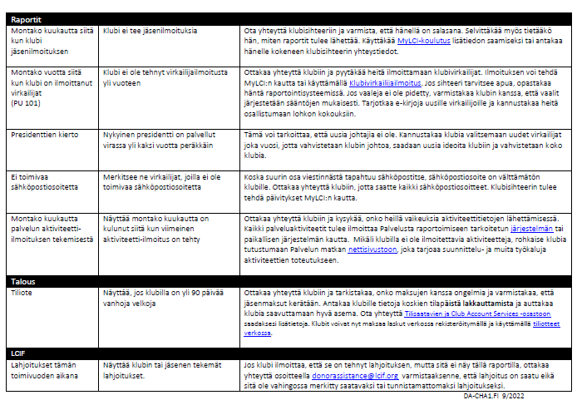
Klubin terveystarkastuksen strategiat
61

Slide 62

Ongelmanratkaisuopas klubeille
62

Slide 63
Osa VI: Opaslionin resurssit
Neljännesvuosit-tainen raportti
Loppu-raportti
Opaslionien tuki
Tarjoaa arvokasta tietoa jatkuvan kehityksen varmistamiseksi.
Toisen virkavuoden päättyessä on lähetettävä loppuraportti.
(sivu 46).
Lions International on tavoitettavissa puhelimitse:
+1 (630) 468-6810
tai sähköpostitse: certifiedguidinglions@lionsclubs.org
63

Slide 64
Yhteenveto, tietotesti ja kysymykset

Slide 65
Tarkista ja testaa
Testi opaslionille
Kurssin suorittanut opaslion täyttää kurssin päätyttyä (sivut 42-43).
Kurssin käynyt opaslion
Kurssi suoritettu -lomake
Täytä tämä lomake ja vastaa tietotestiin. Tapaa piirikuvernööri, piirin GLT-koordinaattori tai moninkertaispiirin GLT-koordinaattori, jotta voitte yhdessä tarkistaa vastaukset ja keskustella kehityskohteista. (sivu 44).
65

Slide 66

Presidentin palkinto koulutetulle opaslionille
Kysyttävää?
Kiitos!
66

